Slide 1
Отчет об итогах работы МУНИЦИПАЛЬНОГО БЮДЖЕТНОГО ДОШКОЛЬНОГО ОБРАЗОВАТЕЛЬНОГО УЧРЕЖДЕНИЯ «ДЕТСКИЙ САД № 38» в 2020 году
МЕСТО для ЛОГО вашей ОО

Slide 2
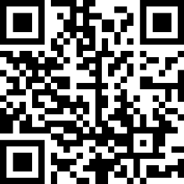
Информацию о деятельности
МБДОУ № 38 можно получить используя
QR-код
Сайт МБДОУ №38

Slide 3
СОВРЕМЕННАЯ
ШКОЛА
УСПЕХ
КАЖДОГО
РЕБЕНКА
УЧИТЕЛЬ
БУДУЩЕГО
ЦОС
МОЛОДЫЕ
ПРОФЕССИОНАЛЫ
ПОДДЕРЖКА
СЕМЕЙ,
ИМЕЮЩИХ ДЕТЕЙ
СОЦИАЛЬНАЯ
АКТИВНОСТЬ

Slide 4
объем финансирования
на выполнение муниципального задания в 2020 году
4 996,849 тыс. руб.
Привлечено внебюджетных средств 522,0 тыс. руб.

Slide 5
НАЦИОНАЛЬНЫЙ ПРОЕКТ
ОБРАЗОВАНИЕ
ФЕДЕРАЛЬНЫЙ ПРОЕКТ
СОВРЕМЕННАЯ ШКОЛА
РЕГИОНАЛЬНЫЙ ПРОЕКТ
СОВРЕМЕННАЯ ШКОЛА

Slide 6
Создание безопасных и комфортных условий обучения и воспитания детей в соответствии с современными требованиями
В рамках реализации Муниципальной программы «Развитие системы образования Артемовского городского округа в период 2019-2024г.г.» в ДОУ проведен ряд мероприятий:
замена противопожарной двери в складском помещении;
замена дверей во входной группе;
замена дверей в приемных;
частичная замене оконных блоков в здании ДОУ
приобретение ручного металлоискателя;
приобретение бесконтактных термометров, одноразовых медицинских масок, UF-лапм, рециркуляторов, локтевых дозаторов

Slide 7
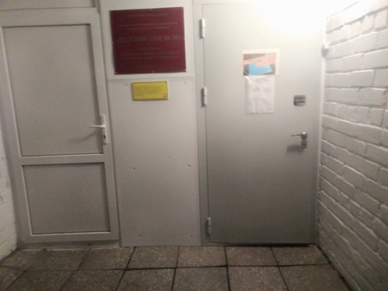
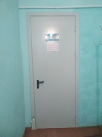
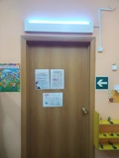
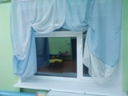
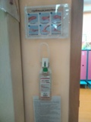
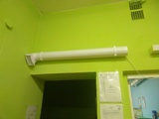
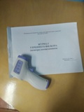
Создание безопасных и комфортных условий обучения и воспитания детей в соответствии с современными требованиями
замена противопожарной двери в складском помещении
Замена дверей во входной группе
замене оконных блоков
замена дверей в приемных
Приобретение локтевых дозаторов антисептиков
Приобретение рецикуляторов
приобретение бесконтактных термометров

Slide 8
Развивающая среда
Развивающие игры
Дидактические пособия
Детскиемузыкальные инструменты
Канцелярские товары для детей
Игрушки

Slide 9
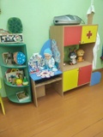
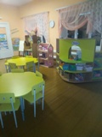
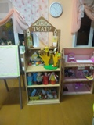
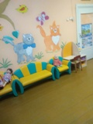
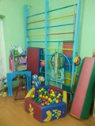
Развивающая среда

Slide 10
НАЦИОНАЛЬНЫЙ ПРОЕКТ
ОБРАЗОВАНИЕ
ФЕДЕРАЛЬНЫЙ ПРОЕКТ
УСПЕХ КАЖДОГО РЕБЁНКА
РЕГИОНАЛЬНЫЙ ПРОЕКТ
УСПЕХ КАЖДОГО РЕБЁНКА

Slide 11
Развитие конкурсного движения среди воспитанников ДОУ:
 | 2018-2019 | 2019-2020
количество участников на уровне ДОУ | 15 | 10
количество участников на муниципальном уровне | 3 | 1
количество призеров и победителей | 2 | 0

Slide 12
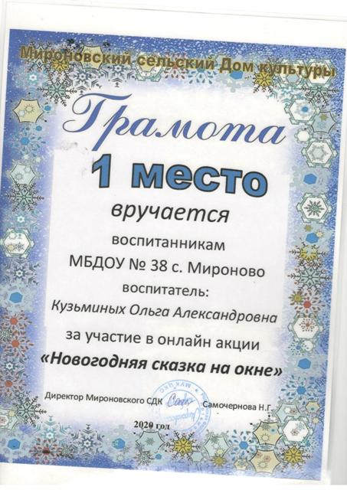
Конкурсное движение среди воспитанников ДОУ

Slide 13
Результаты качества освоения воспитанниками ООП ДО по итогам
2019-2020 г.г.

Slide 14
НАЦИОНАЛЬНЫЙ ПРОЕКТ
ОБРАЗОВАНИЕ
ФЕДЕРАЛЬНЫЙ ПРОЕКТ
ЦИФРОВАЯ ОБРАЗОВАТЕЛЬНАЯ СРЕДА
РЕГИОНАЛЬНЫЙ ПРОЕКТ
ЦИФРОВАЯ ОБРАЗОВАТЕЛЬНАЯ СРЕДА

Slide 15
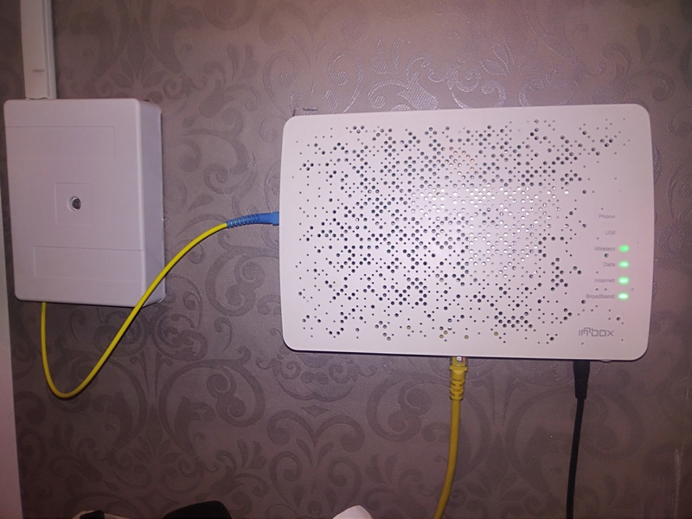
Результат подключения социально-значимых
объектов к высокоскоростной сети Интернет
ГОД | СКОРОСТЬ ИНТЕРНЕТА
2019 | 218,15 Кбит/с
2020 | 218,15 Кбит/с
Изменение скорости сети Интернет ( сравнение)
Дополнительно установлено оборудование Tp-link (wi-fi адаптер), для расширения зоны сети Интернет в помещениях ДОУ.

Slide 16
Реализация образовательных программ с использованием дистанционных образовательных технологий и электронного обучения
Информационные ресурсы и площадки:
Zoom, Google-meet, Skype, Mail, You Tube, WhatsApp и другие.
Результаты анализа опроса родителей (законных представителей) оценки применения в ДОУ дистанционных технологий свидетельствует о достаточном уровне удовлетворенности качеством образовательной деятельности в дистанционном режиме.

Slide 17
Обеспеченность для внедрения
Дистанционного обучения:
Персональный компьютер – 1
Личный Ноутбук – 2
Ноутбуки ДОУ - 1

Slide 18
НАЦИОНАЛЬНЫЙ ПРОЕКТ
ОБРАЗОВАНИЕ
ФЕДЕРАЛЬНЫЙ ПРОЕКТ
ПОДДЕРЖКА СЕМЕЙ, ИМЕЮЩИХ ДЕТЕЙ
РЕГИОНАЛЬНЫЙ ПРОЕКТ
ПОДДЕРЖКА СЕМЕЙ, ИМЕЮЩИХ ДЕТЕЙ

Slide 19
Характеристика семей по количеству детей
Семьям, имеющим трех и более несовершеннолетних детей,
предоставляется льгота по оплате за присмотр и уход за детьми
осваивающими образовательные программы дошкольного образования

Slide 20
Характеристика семей по составу

Slide 21
НАЦИОНАЛЬНЫЙ ПРОЕКТ
ОБРАЗОВАНИЕ
ФЕДЕРАЛЬНЫЙ ПРОЕКТ
УЧИТЕЛЬ БУДУЩЕГО
РЕГИОНАЛЬНЫЙ ПРОЕКТ
УЧИТЕЛЬ БУДУЩЕГО

Slide 22
Характеристика кадрового состава

Slide 23
Стаж работы педагогов

Slide 24
НАЦИОНАЛЬНЫЙ ПРОЕКТ
ОБРАЗОВАНИЕ
ФЕДЕРАЛЬНЫЙ ПРОЕКТ
СОЦИАЛЬНАЯ АКТИВНОСТЬ
РЕГИОНАЛЬНЫЙ ПРОЕКТ
СОЦИАЛЬНАЯ АКТИВНОСТЬ

Slide 25
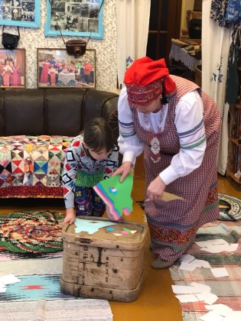
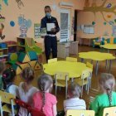
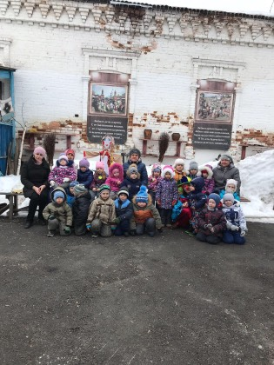
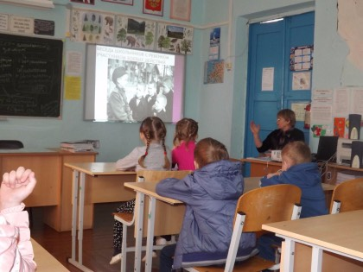
Сотрудничество с социальными партнерами

Slide 26
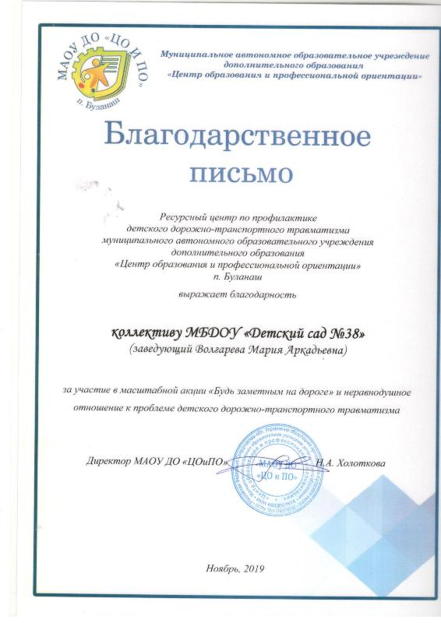
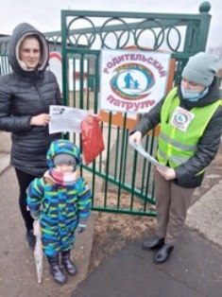
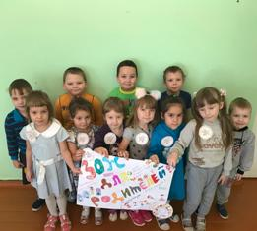
УЧАСТИЯ В АКЦИЯХ

Slide 27
НАЦИОНАЛЬНЫЙ ПРОЕКТ
ДЕМОГРАФИЯ
ФЕДЕРАЛЬНЫЙ ПРОЕКТ
Содействие занятости женщин
РЕГИОНАЛЬНЫЙ ПРОЕКТ
Содействие занятости женщин - создание условий дошкольного образования для детей в возрасте до трех лет на территории Свердловской области

Slide 28
Показатель доступности дошкольного образования
ВОЗРАСТ1 | 2018-2019 | 2019-2020 | 2020-2021
1-3 ЛЕТ | 11 | 11 | 10
3-7 ЛЕТ | 16 | 17 | 13

Slide 29
Издано 436 приказов, в том числе:
по личному составу – 17,
по основной деятельности – 58.
1223 входящая документация
136 подготовлено исходящих документов

